Slide 1

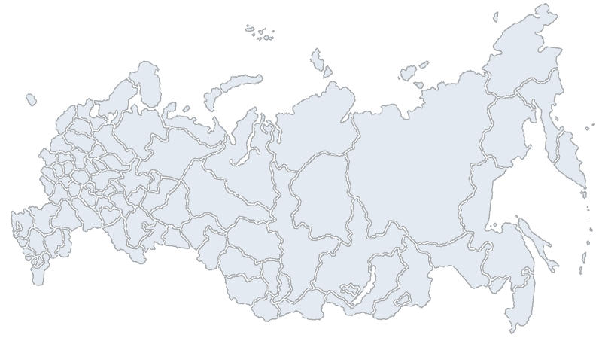
ПРИВЛЕЧЕНИЕ ДОБРОВОЛЬЦЕВ
К РАБОТЕ С ВИЧ ПАЦИЕНТАМИ
В РАЗНЫХ ЕПАРХИЯХ

Slide 2
Активность волонтерского движения
С 2009 по 2015 год 1700 добровольцев
Ежегодно 400 новых добровольцев
5% из них идут к ВИЧ инфицированным
За все годы из 3406 добровольцев желание помогать людям с ВИЧ выразили 160 человек
Notes:
18 18-25 26-35 36-45 46-55 >56
12 62 175 104 38 25

Slide 3
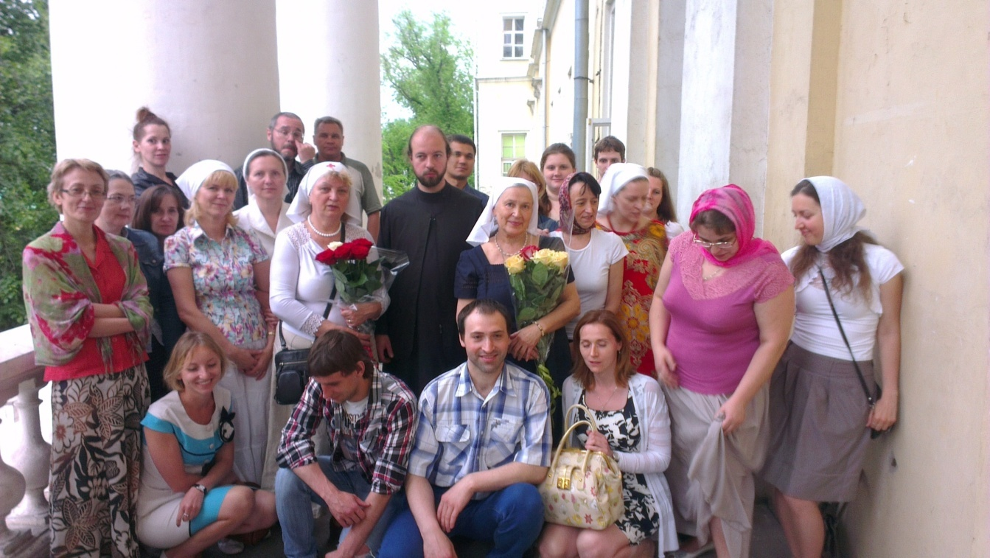
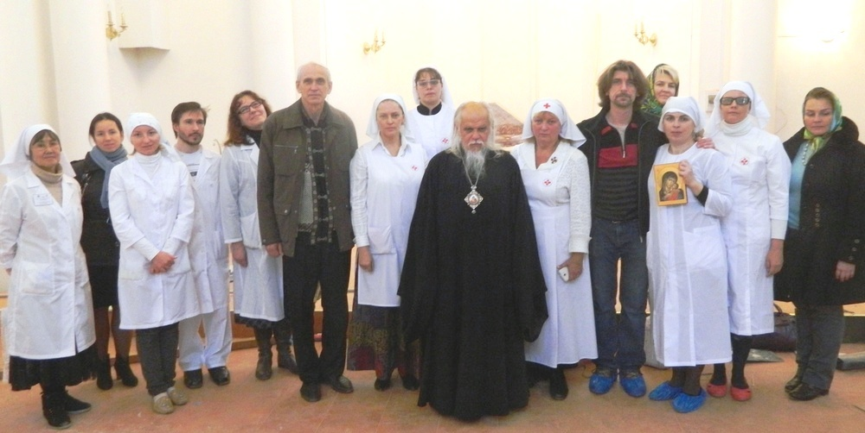

Slide 4
КТО К НАМ ПРИХОДИТ
(данные за 2014-2015 г)
Notes:
18 18-25 26-35 36-45 46-55 >56
12 62 175 104 38 25

Slide 5
КТО К НАМ ПРИХОДИТ
(данные за 2014-2015 г)

Slide 6
ПРИВЛЕЧЕНИЕ ДОБРОВОЛЬЦЕВ
К РАБОТЕ С ВИЧ ПАЦИЕНТАМИ
В РАЗНЫХ ЕПАРХИЯХ
ВЫВОДЫ И РЕКОМЕНДАЦИИ
радио 4 %
ТВ 5 %
газеты 2 %
57%
интернет 57%
29%
знакомые 29 %
Священник 2%
ОБЪЯВЛЕНИЕ 1%

Slide 7

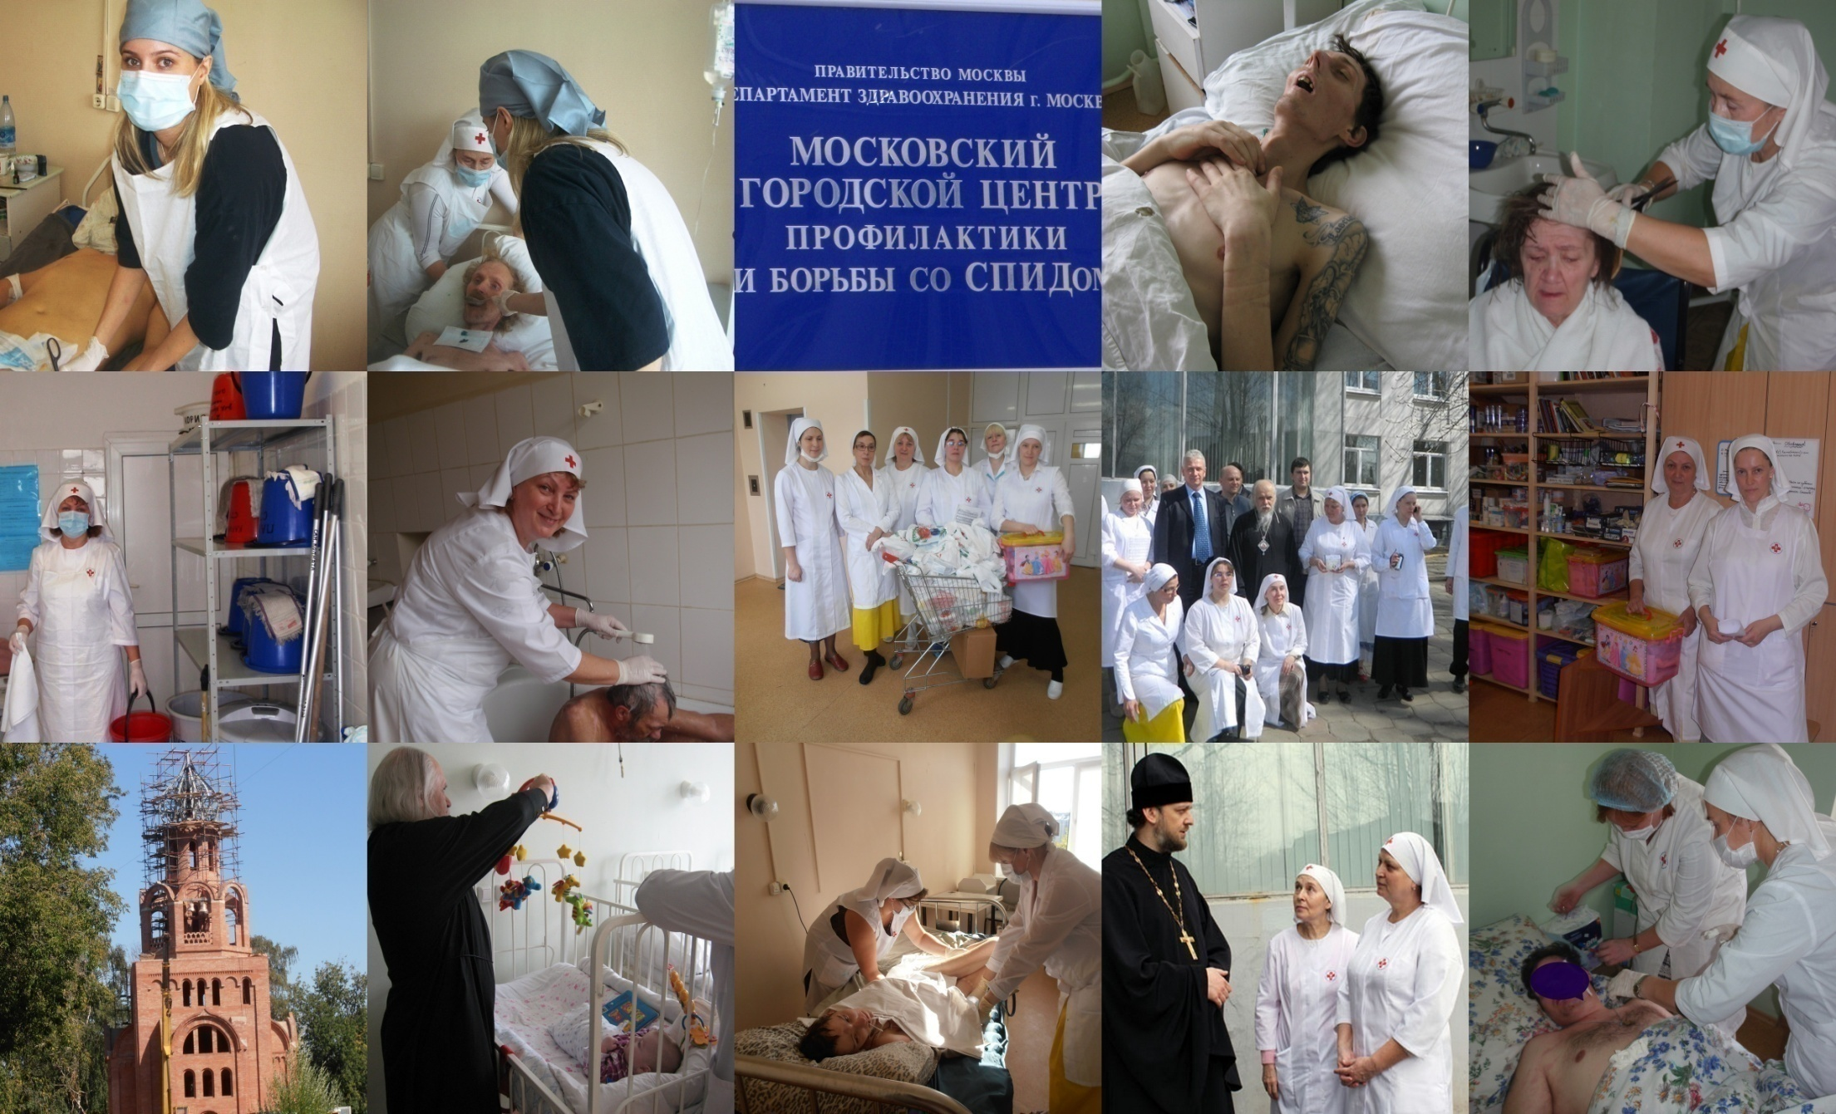
СЛУЖБА ПАЛЛИАТИВНОЙ ПОМОЩИ
В ИНФЕКЦИОННОЙ БОЛЬНИЦЕ № 2
НА СОКОЛИНОЙ ГОРЕ

Slide 8
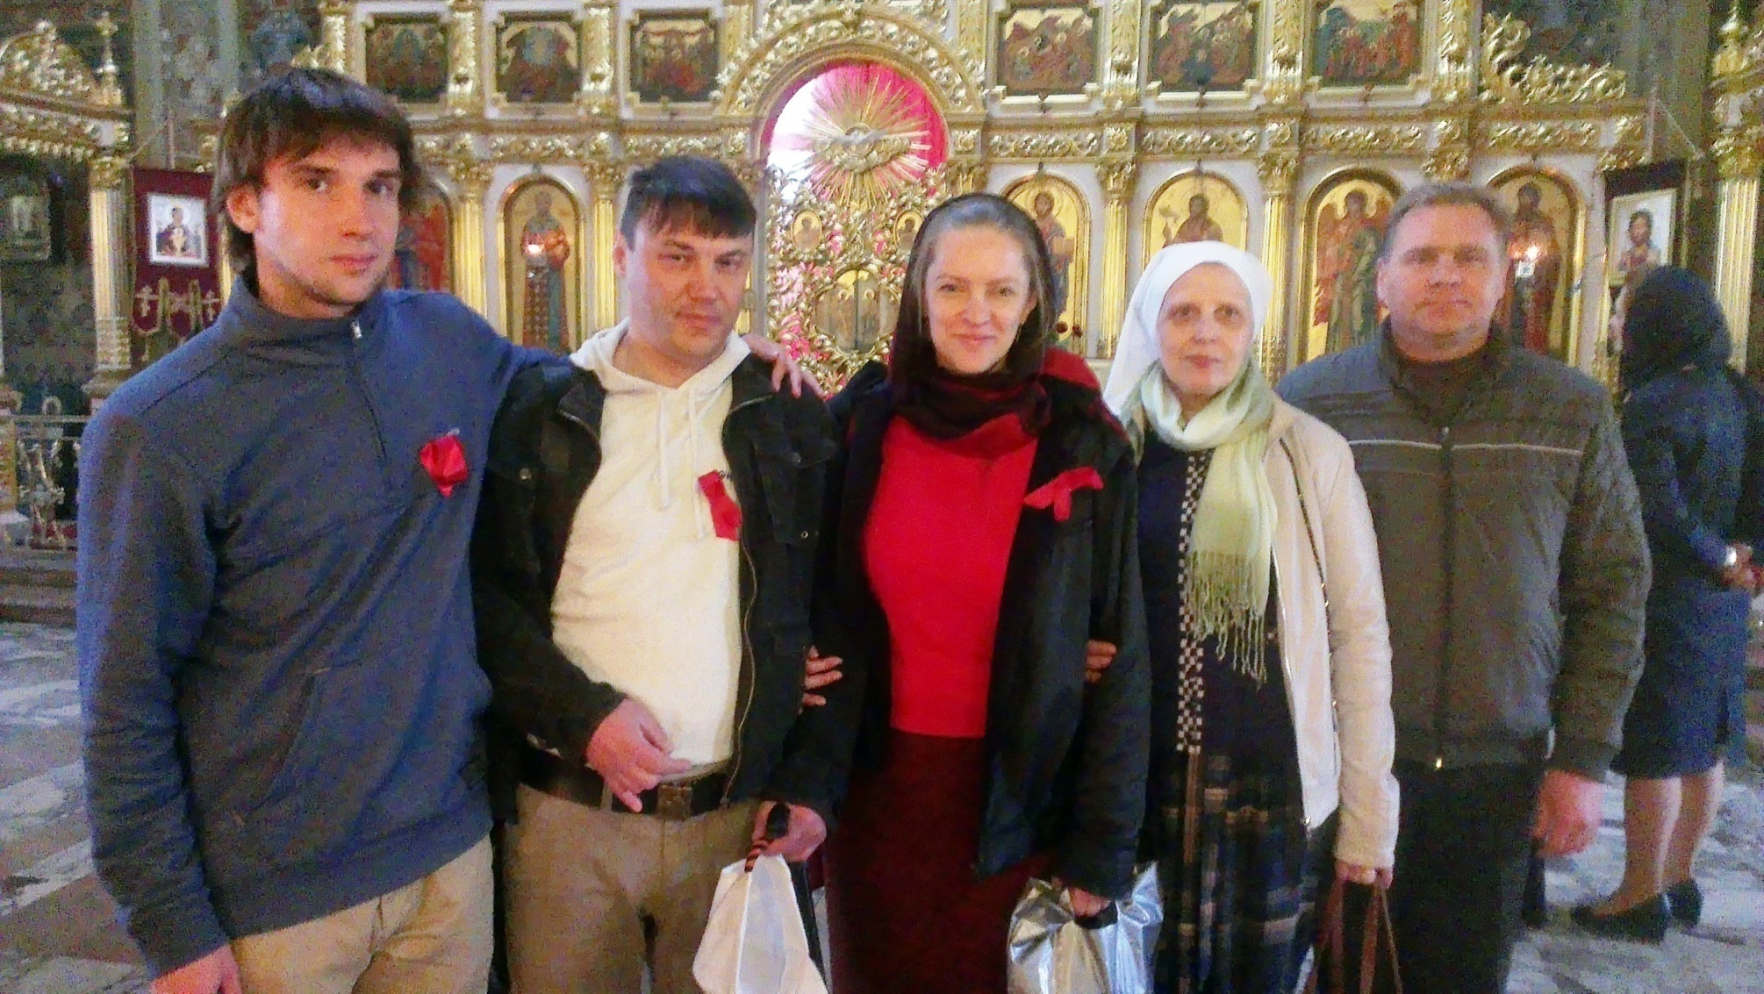
Всемирный день памяти людей, умерших от СПИДа
Москва 2015
Свято-Данилов монастырь

Slide 9
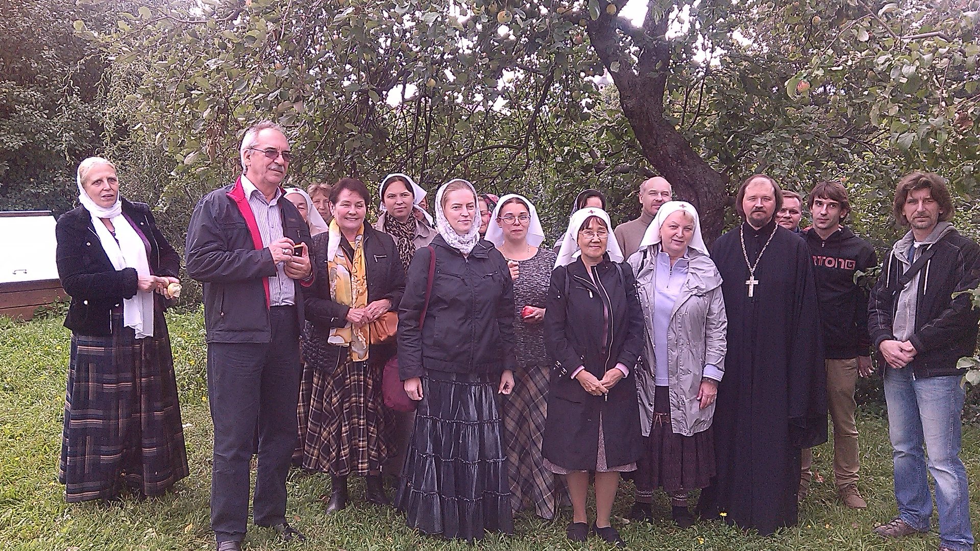

Slide 10
Денежный эквивалент
(в рублях) количества часов отработанных добровольцами по годам

Slide 11
Количество пациентов получивших помощь сестер милосердия, добровольцев и священников за год

Slide 12
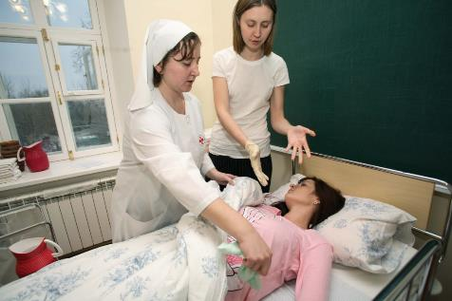
ОБУЧЕНИЕ ДОБРОВОЛЬЦЕВ
Вводный инструктаж
Беседы со священником
Курсы по основам ухода и паллиативной помощи обучено 200 добровольцев
Повышение квалификации координаторов

Slide 13
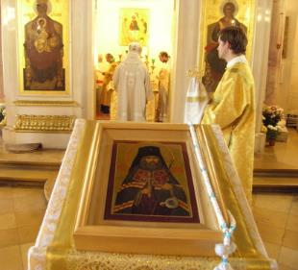
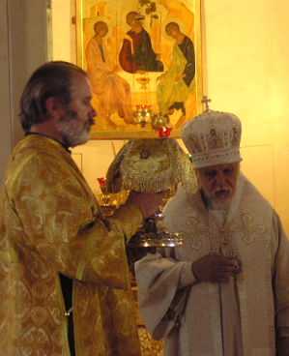
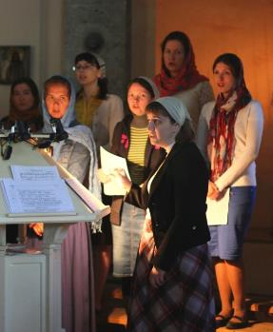
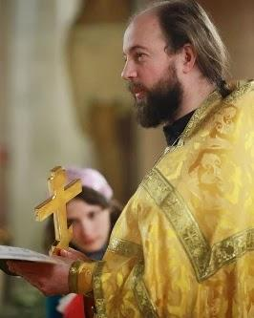
ПОДДЕРЖКА ДОБРОВОЛЬЦЕВ
Еженедельные молебны об умножении любви и исцелении болящих
Ежемесячно - Литургия

Slide 14

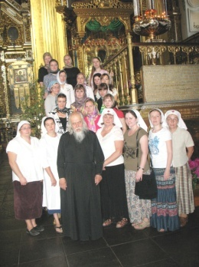
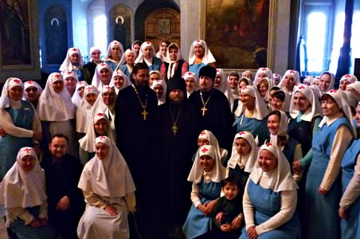
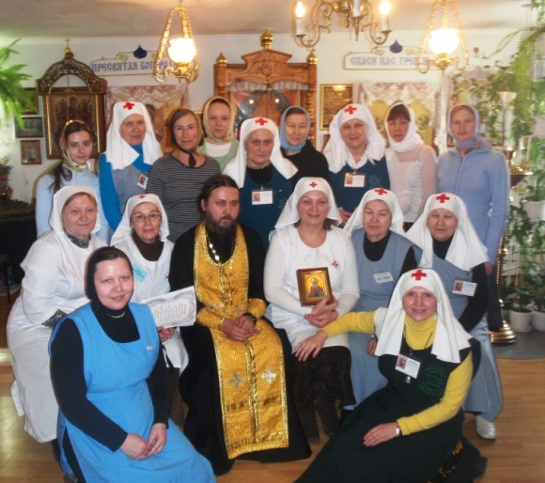
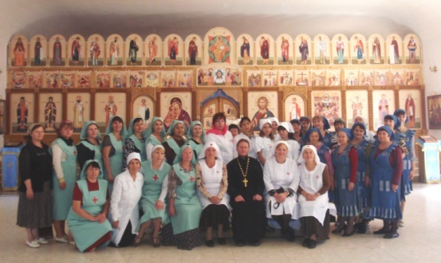
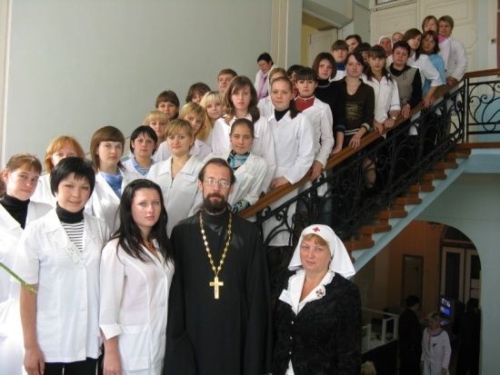
Выездные обучающие семинары в епархиях
Семинары в 2006-2008 г.
Семинары в 2009-2011г.
В 2009 -2015г. Обучено 1200 человек из 60 организаций
Архангельск
Смоленск
Санкт-Петербург
Надым
Минск
Иваново
Ноябрьскк
Москва
Нижневартовск
Киев
Могилев
Нижний Новгород
Ханты-Мансийск
Саратов
Екатеринбург
Алупка
Ростов-на Дону
Оренбург
Сургут
Саракташ
Тюмень
Заводоуковск
Ишим

Slide 15
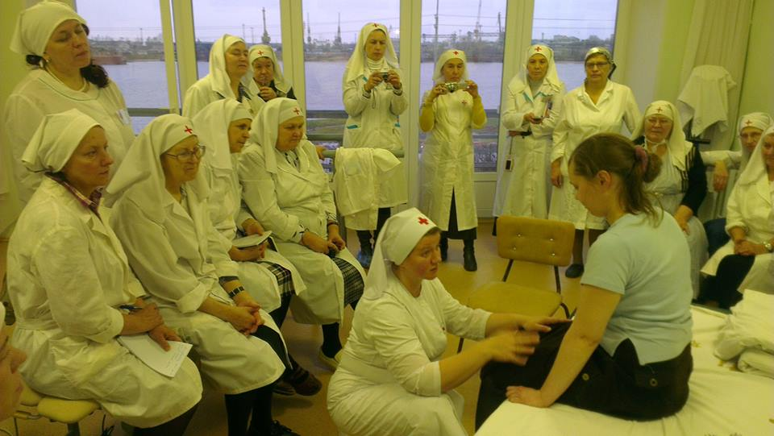
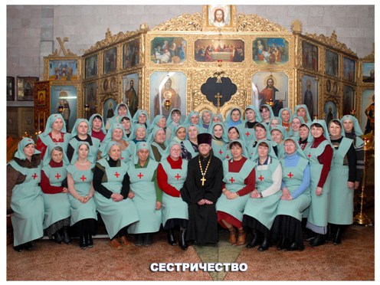
Выездные обучающие семинары в епархиях

Slide 16
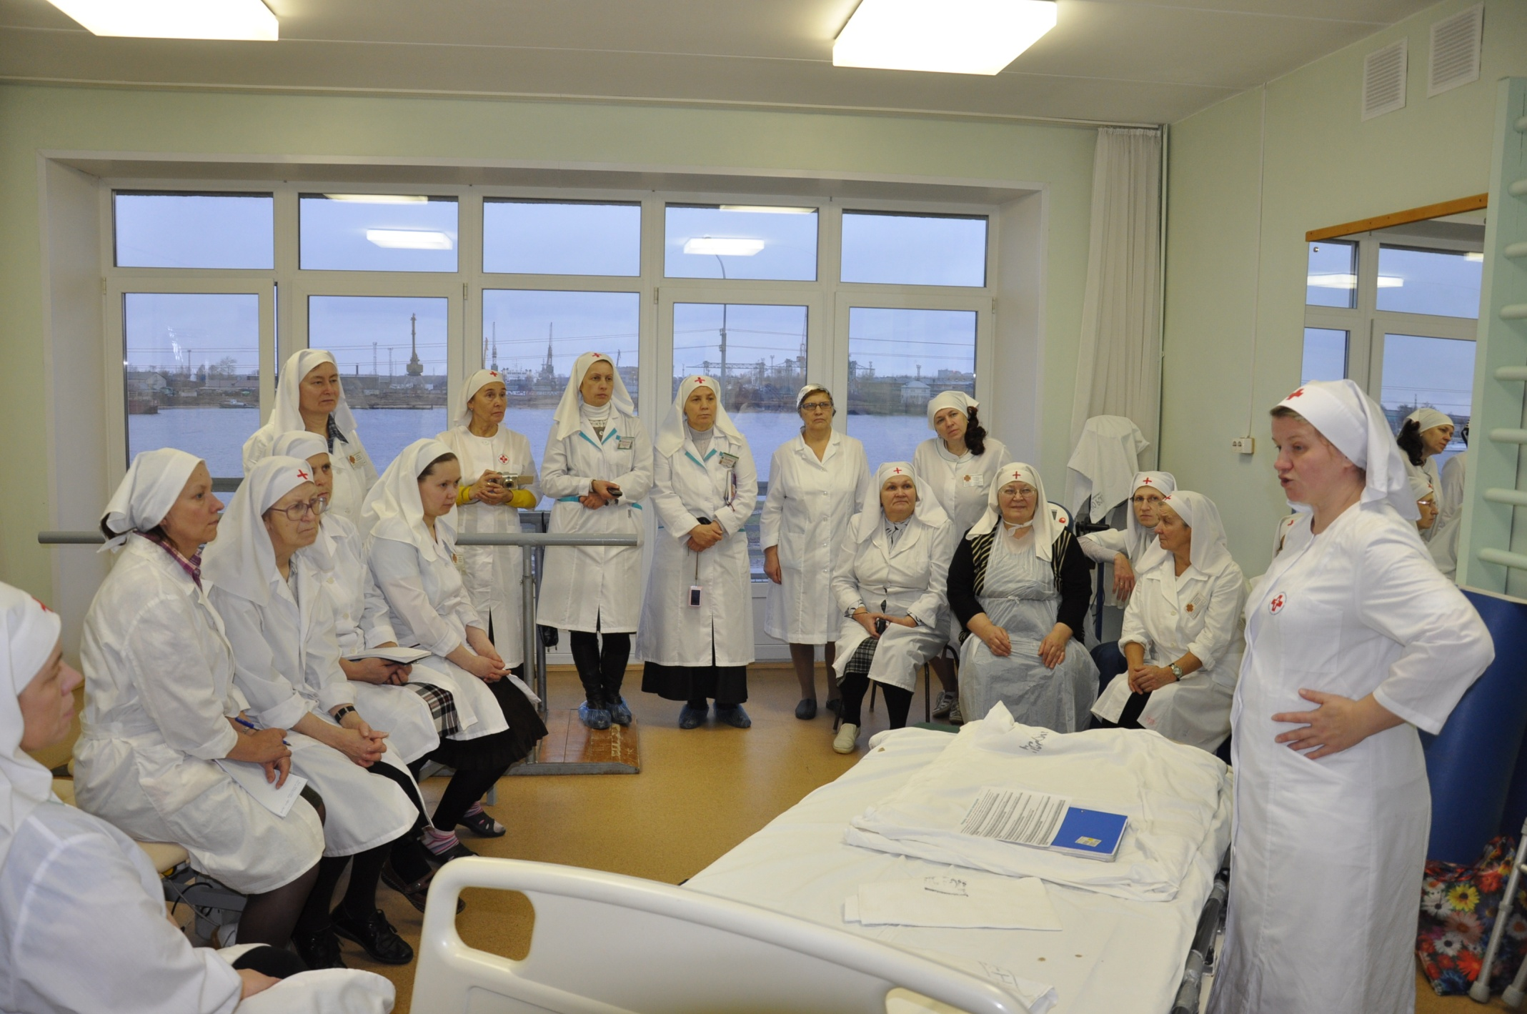
практико-ориентированные семинары
РОСТОВ НА ДОНУ

Slide 17
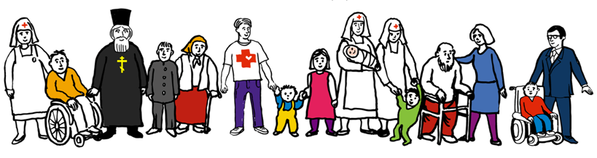
СПАСИБО!

